Slide 1
Параллельное соединение проводников
8 класс
Подготовила: Дуйсенбенова С.Е.
учитель физики и математики МОУ Гимназия №53
Магнитогорск, 2017

Slide 2
Цель урока:
Дидактическая цель: формирование знаний учащихся о параллельном соединении проводников.
Познавательная цель: усвоить, что такое параллельное соединение проводником и законы этого соединения.

Slide 3
Ответьте на вопросы:
Что называется сопротивлением?
В чем причина сопротивления?
От чего зависит сопротивление проводника?
Сформулируйте закон Ома для участка цепи.
Силу тока уменьшили в 3 раза? Как при этом изменится сопротивление?
Длину проводника уменьшили в 2 раза? Что произойдет с сопротивлением?
Если согнуть проволоку пополам, каким станет сопротивление проводника?

Slide 4
По графику сравните электрические
сопротивления проводников.
U,В
1
2
3
I, А

Slide 5
Практическая работа
Соберите электрическую цепь, состоящую из источника тока, двух лампочек, амперметра, вольтметра, ключа и рассчитать следующие величины: силу тока, напряжение и сопротивление во всей цепи по закону Ома.

Slide 6
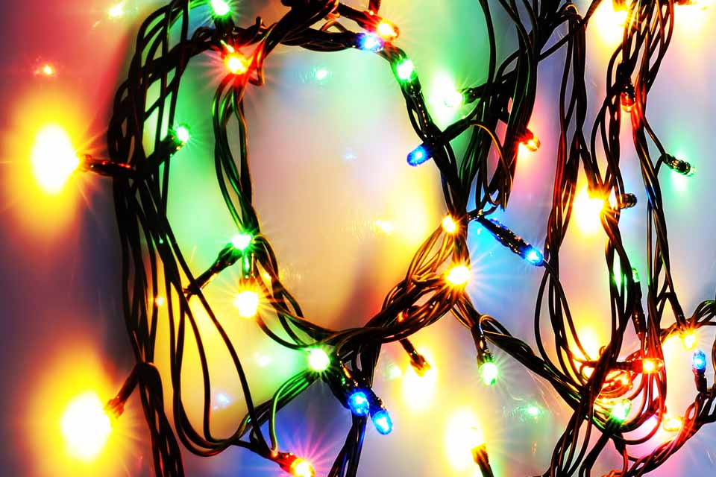
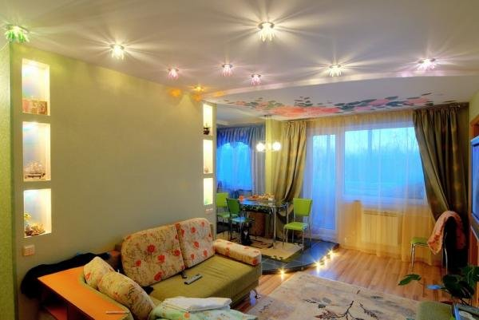
Как соединены лампочки в гирлянде?
Что произойдет если одна из лампочек перегорит?

Slide 7
Параллельное соединение проводников – соединение, при котором начала всех проводников присоединяются к одной точке электрической цепи, а их концы к другой. Эти точки называют узлами (место, в котором соединяются несколько проводников).
А
В

Slide 8
Практическая работа
Карточка № 1
Соберите электрическую цепь, состоящую из источника тока, двух проводников, подключенных параллельно, ключа, вольтметра. Не забывайте, как подключаются вольтметр, измерьте напряжение на каждом участке проводников, и напряжение во всей цепи. Проанализируйте полученный результат. Сделайте вывод.
Карточка №2
Соберите электрическую цепь, состоящую из источника тока, ключа, двух резисторов, подключенных параллельно, ключа и амперметра, измерьте силу тока на каждом участке цепи, и силу тока во всей цепи. Проанализируйте полученный результат. Сделайте вывод.

Slide 9
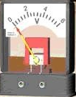
Законы параллельного соединения
U₁=U₂=U
_{a}
_{b}
Напряжение на каждой ветви
одинаково и равно напряжению
на неразветвленной части цепи

Slide 10
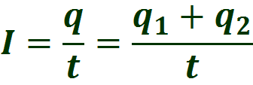
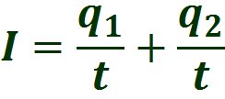
Законы параллельного соединения
I₁+I₂=I
Сила тока в неразветвленной части цепи равна сумме сил токов в каждой ветви

Slide 11
Законы параллельного соединения
_{U}
I
Т.к.
I₁
то
R₁
_{a}
_{b}
R₂
I₂
Сокращаем на U, получим:
или
пусть сопротивления всех n резисторов одинаковы и равны R1,
тогда:
Величина, обратная участку параллельного соединения, равна сумме величин , обратных сопротивлениям ветвей.
Откуда
n слагаемых

Slide 12
Законы соединений
Последовательное
I_{общ} = I₁ = I₂
U_{общ} = U₁ + U₂
R_{общ} = R₁ + R₂
Параллельное
I_{общ} = I₁ + I₂
U_{общ} = U₁ = U₂

Slide 13
Решение задач
Задача №1.
Две электрические лампы включены параллельно под напряжение 220В. Определите силу тока в каждой лампе и в подводящей цепи, если сопротивление одной лампы 960 Ом, а другой 432 Ом
Задача №2.
Два проводника сопротивлениями 3 Ом и 7 Ом соединены параллельно. Определите общее сопротивление в цепи?
Задача № 3.
6 проводников сопротивлениями 35 Ом каждый соединены параллельно. Определите общее сопротивление цепи?

Slide 14
Критерии оценки работы на уроке:
От 1 до 5 баллов | 2
От 6 до 9 баллов | 3
От 10 до 15 баллов | 4
От 16 до 17 баллов | 5
Домашнее задание: п. 49 + упражнение 33

Slide 15
Спасибо за урок!

